Slide 1

DB Netz AG | 02.01.2018

Slide 2




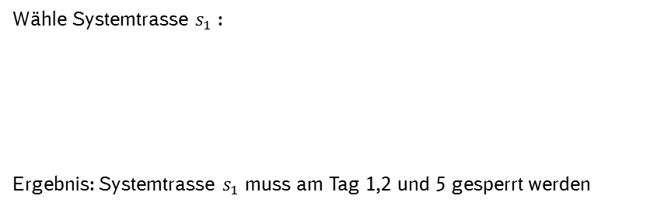

Ablauf SAT-Modell in der ganzjährigen Belegung (5/X)
Allgemeiner Ablauf
Konfliktzeitpunkt bestimmen
Untersuche Systemtrassen nach Engpass
Paarweiser Vergleich aller Fahrlagenvarianten, die konfliktbehaftete Systemtrassen nutzen. OR-Verknüpfung der paarweise Vergleiche einer Systemtrasse führt zu den konfliktbehafteten Tagen
Konfliktzeitpunkt bestimmen
Beispiel
$$p_{0}^{1}\left(=x_{0}^{1}\text{=}\left\{s_{1},s_{2}\right\}\right)$$ (0,1,0,0,1,0,0)
Quelle (Q)
Ermittle alle Tage, an denen mind. 2 Fahrlagen auf einer Systemtrasse (bzw. auf einem Halteplatz) im Konflikt stehen über Logikoperationen (Paarweiser Vergleich der Bit-Schlüssel aller Fahrlagenvarianten auf einer Systemtrasse) → Möglich?
Wenn Systemtrasse nicht ganzjährig Verfügbar ist: AND-Verknüpfung zu jeder Anfrage im Makrokonflikt um Konfliktzeitpunkt zu bestimmen
$$p_{0}^{2}\left(=x_{0}^{2}\text{=}\left\{s_{1},s_{2}\right\}\right)$$ (1,1,1,0,1,0,0)
$$s_{1}$$
$$\left(1,1,1,1,1,1,1\right)$$
$$s_{2}$$
(1,1,1,1,1,1,1)
$$p_{0}^{3}\left(=x_{0}^{3}\text{=}\left\{s_{1},s_{2}\right\}\right)$$ (1,0,0,0,1,1,0)
Senke (S)
Wähle Systemtrasse $s_{1}$ :
Ergebnis: Systemtrasse $s_{1}$ muss am Tag 1,2 und 5 gesperrt werden
(0,1,0,0,1,0,0)
(1,1,1,0,1,0,0)
(1,0,0,0,1,1,0)
(0,1,0,0,1,0,0)
(1,0,0,0,1,0,0)
(0,0,0,0,1,0,0)
(1,1,0,0,1,0,0)
AND -Verknüpfung
OR -Verknüpfung

Slide 3

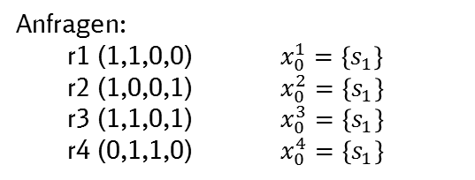





Konfliktzeitpunkt bestimmen
Makrokonflikte: r1&r2, r1&r3, r1&r4, r2&r3, r2&r4, r3&r4
Mikrokonflikt : $s_{1}$
Konfliktzeitpunkt bestimmen:
Wegesuche: $x_{0}^{1}=\left\{s_{1},s_{2}\right\}$; $x_{0}^{2}=\left\{s_{1},s_{2}\right\}$
Makrokonflikte: r3&r4
Mikrokonflikt: $s_{1}$
Konfliktzeitpunkt bestimmen:
Wegesuche: $x_{0}^{3}=\left\{s_{1},s_{2}\right\}$ ; $x_{0}^{4}=\left\{s_{1},s_{2}\right\}$
SAT lösbar? Nein
weiteres Beispiel
$s_{2}$ (1,1,1,1)
Anfragen:
r1 (1,1,0,0) $x_{0}^{1}=\left\{s_{1}\right\}$
r2 (1,0,0,1) $x_{0}^{2}$ $=\left\{s_{1}\right\}$
r3 (1,1,0,1) $x_{0}^{3}$ $=\left\{s_{1}\right\}$
r4 (0,1,1,0) $x_{0}^{4}$ $=\left\{s_{1}\right\}$
$s_{1}$ (1,1,1,1)
$s_{3}$(1,1,1,1)
r1 (1,1,0,0)
r2 (1,0,0,1)
AND
$s_{1}$(1,0,0,0) sperren
r3 (1,1,0,1)
r4 (0,1,1,0)
AND
$s_{1}$(0,1,0,0) sperren

Slide 4
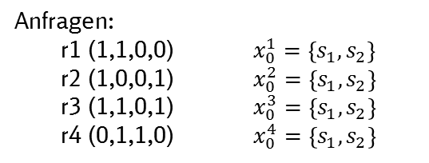


Konfliktzeitpunkt bestimmen
Makrokonflikte: r1&r2&r3, r1&r2&r4, r1&r3&r4, r2&r3&r4,
Mikrokonflikt : $s_{1}$und $s_{2}$
Konfliktzeitpunkt bestimmen:
Wegesuche: $x_{0}^{1}=\left\{s_{1},s_{2},s_{3}\right\}$; $x_{0}^{2}=\left\{s_{1},s_{2},s_{3}\right\}$; $x_{0}^{3}=\left\{s_{1},s_{2},s_{3}\right\}$
SAT lösbar? Nein
weiteres Beispiel
$s_{2}$ (1,1,1,1)
Anfragen:
r1 (1,1,0,0) $x_{0}^{1}=\left\{s_{1},s_{2}\right\}$
r2 (1,0,0,1) $x_{0}^{2}$ $=\left\{s_{1},s_{2}\right\}$
r3 (1,1,0,1) $x_{0}^{3}$ $=\left\{s_{1},s_{2}\right\}$
r4 (0,1,1,0) $x_{0}^{4}$ $=\left\{s_{1},s_{2}\right\}$
$s_{1}$ (1,1,1,1)
$s_{3}$(1,1,1,1)
3er-Konflikte korrekt?
AND
r1 (1,1,0,0)
(1,0,0,0)
r2 (1,0,0,1)
(1,1,0,0)
OR
$s_{1}$und $s_{2}$ (1,1,0,1) sperren
r3 (1,1,0,1)
(1,0,0,1)

Slide 5


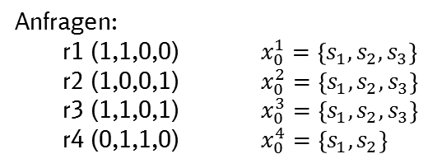
Konfliktzeitpunkt bestimmen
Makrokonflikte: r1&r2&r3&r4
Mikrokonflikt: $s_{1}$und $s_{2}$ und $s_{3}$
Konfliktzeitpunkt bestimmen:
Aufteilung der Systemtrasse $s_{1}$ in $s_{1}^{′}$ (1,0,0,1) und $s_{1}^{′′}$ (0,1,1,0)
Wegesuche:
$x_{0}^{1}=\left\{s_{1}^{′},{s_{1}^{′′},s}_{2},s_{3}\right\}$; $x_{0}^{2}=\left\{s_{1}^{′},s_{2},s_{3}\right\}$; $x_{0}^{3}=\left\{s_{1}^{′},{s_{1}^{′′},s}_{2},s_{3}\right\}$; $x_{0}^{4}=\left\{{s_{1}^{′′},s}_{2}\right\}$
weiteres Beispiel
$s_{2}$ (1,1,1,1)
Anfragen:
r1 (1,1,0,0) $x_{0}^{1}=\left\{s_{1},s_{2},s_{3}\right\}$
r2 (1,0,0,1) $x_{0}^{2}$ $=\left\{s_{1},s_{2},s_{3}\right\}$
r3 (1,1,0,1) $x_{0}^{3}$ $=\left\{s_{1},s_{2},s_{3}\right\}$
r4 (0,1,1,0) $x_{0}^{4}$ $=\left\{s_{1},s_{2}\right\}$
$s_{1}$ (1,1,1,1)
$s_{3}$(1,1,1,1)
besteht zw. mind. einer paarweise Verknüpfung kein Konfliktzeitpunkt
→ alle Systemtrasse aufteilen
Annahme korrekt?
AND
(1,0,0,0)
r1 (1,1,0,0)
(1,0,0,0)
r2 (1,0,0,1)
(0,1,0,0)
r3 (1,1,0,1)
(1,0,0,1)
r4 (0,1,1,0)
(0,0,0,0)
(0,1,0,0)
$s_{1}$ersetzen oder behalten?

Slide 6



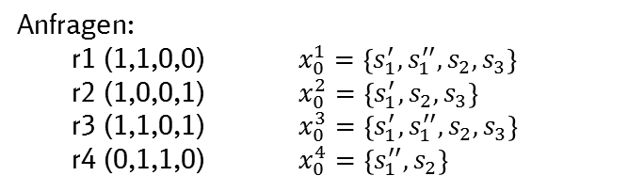

Konfliktzeitpunkt bestimmen
→SAT lösbar? Ja
weiteres Beispiel
$s_{2}$(1,1,1,1)
Anfragen:
r1 (1,1,0,0) $x_{0}^{1}=\left\{s_{1}^{′},{s_{1}^{′′},s}_{2},s_{3}\right\}$
r2 (1,0,0,1) $x_{0}^{2}=\left\{s_{1}^{′},s_{2},s_{3}\right\}$
r3 (1,1,0,1) $x_{0}^{3}=\left\{s_{1}^{′},{s_{1}^{′′},s}_{2},s_{3}\right\}$
r4 (0,1,1,0) $x_{0}^{4}=\left\{{s_{1}^{′′},s}_{2}\right\}$
$s_{1}^{′}$(1,0,0,1)
$s_{1}^{′′}$(1,0,0,1)
$s_{3}$(1,1,1,1)

Slide 7


Konfliktzeitpunkt bestimmen
Makrokonflikte: r1&r2, r1&r3, r1&r4, r2&r3, r2&r4, r3&r4
Mikrokonflikt : $s_{1}$
Konfliktzeitpunkt bestimmen:
Aufteilung der Systemtrasse $s_{1}$ in $s_{1}^{′}$ (1,0,0,1) und $s_{1}^{′′}$ (0,1,1,0)
Wegesuche: $x_{0}^{1}=\left\{s_{1}^{′},s_{1}^{′′}\right\}$; $x_{0}^{2}=\left\{s_{1}^{′}\right\}$
$x_{0}^{3}=\left\{s_{1}^{′},s_{1}^{′′}\right\}$
$x_{0}^{3}=\left\{s_{1}^{′′}\right\}$
gleiches Beispiel (andere Makrokonflikt zuerst gewählt)
$s_{2}$ (1,1,1,1)
Anfragen:
r1 (1,1,0,0) $x_{0}^{1}=\left\{s_{1}\right\}$
r2 (1,0,0,1) $x_{0}^{2}$ $=\left\{s_{1}\right\}$
r3 (1,1,0,1) $x_{0}^{3}$ $=\left\{s_{1}\right\}$
r4 (0,1,1,0) $x_{0}^{4}$ $=\left\{s_{1}\right\}$
$s_{1}$ (1,1,1,1)
$s_{3}$(1,1,1,1)
r2 (1,0,0,1)
r4 (0,1,1,0)
AND
(0,0,0,0) → $s_{1}$aufteilen

Slide 8

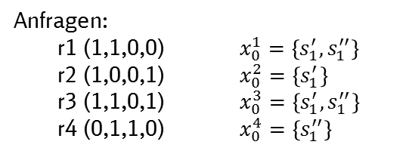

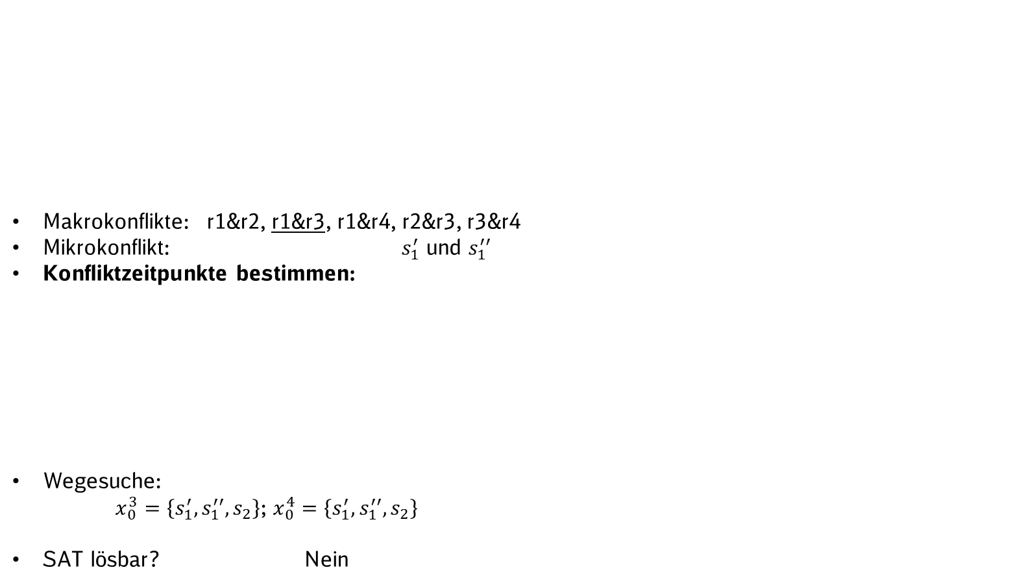


Konfliktzeitpunkt bestimmen
Makrokonflikte: r1&r2, r1&r3, r1&r4, r2&r3, r3&r4
Mikrokonflikt: $s_{1}^{′}$ und $s_{1}^{′′}$
Konfliktzeitpunkte bestimmen:
Wegesuche:
$x_{0}^{3}=\left\{s_{1}^{′},s_{1}^{′′},s_{2}\right\}$; $x_{0}^{4}=\left\{s_{1}^{′},s_{1}^{′′},s_{2}\right\}$
SAT lösbar? Nein
gleiches Beispiel (andere Makrokonflikt zuerst gewählt)
$s_{2}$ (1,1,1,1)
Anfragen:
r1 (1,1,0,0) $x_{0}^{1}=\left\{s_{1}^{′},s_{1}^{′′}\right\}$
r2 (1,0,0,1) $x_{0}^{2}$ $=\left\{s_{1}^{′}\right\}$
r3 (1,1,0,1) $x_{0}^{3}$ $=\left\{s_{1}^{′},s_{1}^{′′}\right\}$
r4 (0,1,1,0) $x_{0}^{4}$ $=\left\{s_{1}^{′′}\right\}$
$s_{1}$ (1,1,1,1)
$s_{3}$(1,1,1,1)
$s_{1}^{′}$ (1,0,0,1)
r1 (1,1,0,0)
(1,0,0,0)
AND
r3 (1,1,0,1)
AND
(1,0,0,1)
$s_{1}^{′}$ (1,0,0,0) sperren
$s_{1}^{′′}$ (0,1,1,0)
r1 (1,1,0,0)
(0,1,0,0)
AND
$s_{1}^{′′}$ (0,1,0,0) sperren
r3 (1,1,0,1)
AND
(0,1,0,0)

Slide 9

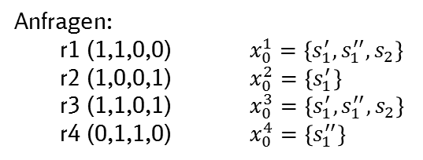


Konfliktzeitpunkt bestimmen
Makrokonflikte: r1&r2&r3, r1&r3&r4
Mikrokonflikt: $s_{1}^{′},$ $s_{1}^{′′}$, $s_{2}$
Konfliktzeitpunkt bestimmen:
Analoges Vorgehen für $s_{1}^{′′}$ und $s_{2}^{}$ : $s_{1}^{′′}$ (0,1,0,0) sperren; $s_{2}$ (1,1,0,1) sperren
Wegesuche: $x_{0}^{1}=\left\{s_{1}^{′},s_{1}^{′′},s_{2},s_{3}\right\}$; $x_{0}^{2}$ $=\left\{s_{1}^{′},s_{2}\right\}$; $x_{0}^{3}$ $=\left\{s_{1}^{′},s_{1}^{′′},s_{2}{,s}_{3}\right\}$
gleiches Beispiel (andere Makrokonflikt zuerst gewählt)
$s_{2}$ (1,1,1,1)
Anfragen:
r1 (1,1,0,0) $x_{0}^{1}=\left\{s_{1}^{′},s_{1}^{′′},s_{2}\right\}$
r2 (1,0,0,1) $x_{0}^{2}$ $=\left\{s_{1}^{′}\right\}$
r3 (1,1,0,1) $x_{0}^{3}$ $=\left\{s_{1}^{′},s_{1}^{′′},s_{2}\right\}$
r4 (0,1,1,0) $x_{0}^{4}$ $=\left\{s_{1}^{′′}\right\}$
$s_{1}$ (1,1,1,1)
$s_{3}$(1,1,1,1)
$s_{1}^{′}$ (1,0,0,1)
r1 (1,1,0,0)
r1(1,0,0,0)
AND
(1,0,0,0)
r2 (1,0,0,1)
AND
r2(1,0,0,1)
(1,0,0,0)
OR
$s_{1}^{′}$ (1,0,0,1) sperren
r3 (1,1,0,1)
r3(1,0,0,1)
(1,0,0,1)

Slide 10
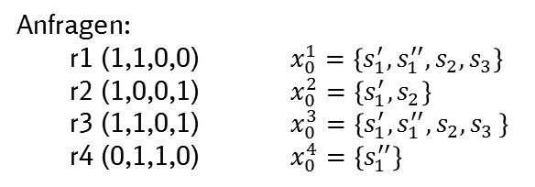
Konfliktzeitpunkt bestimmen
SAT → lösbar
gleiches Beispiel (andere Makrokonflikt zuerst gewählt)
$s_{2}$ (1,1,1,1)
Anfragen:
r1 (1,1,0,0) $x_{0}^{1}=\left\{s_{1}^{′},s_{1}^{′′},s_{2},s_{3}\right\}$
r2 (1,0,0,1) $x_{0}^{2}$ $=\left\{s_{1}^{′},s_{2}\right\}$
r3 (1,1,0,1) $x_{0}^{3}$ $=\left\{s_{1}^{′},s_{1}^{′′},s_{2}{,s}_{3}\right\}$
r4 (0,1,1,0) $x_{0}^{4}$ $=\left\{s_{1}^{′′}\right\}$
$s_{1}$ (1,1,1,1)
$s_{3}$(1,1,1,1)

Slide 11

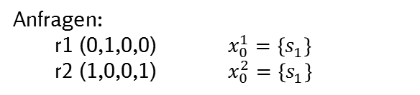







Systemtrasse aufteilen
Konfliktzeitpunkt :
Systemtrasse aufteilen:
$s_{1}$(1,1,1,1) → keine zusätzlichen Einschränkungen
kleines Beispiel
$s_{2}$ (1,1,1,1)
Anfragen:
r1 (0,1,0,0) $x_{0}^{1}=\left\{s_{1}^{}\right\}$
r2 (1,0,0,1) $x_{0}^{2}$ $=\left\{s_{1}^{}\right\}$
$s_{1}$ (1,1,1,1)
r1 (0,1,0,0)
(0,0,0,0)
→ kein Konflikt
r2 (1,0,0,1)
r1 (0,1,0,0)
(0,0,0,0)
NOT
$\overline{r1}$ (1,0,1,1)
(0,1,0,0)
$$s_{1}^{′}$$
r2 (1,0,0,1)
(1,0,0,1)
$$s_{1}^{′′}$$
NOT
$\overline{r2}$ (0,1,1,0)
(0,0,1,0)
$$s_{1}^{′′′}$$

Slide 12

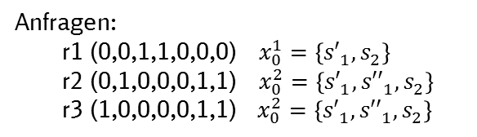


Systemtrasse aufteilen
Systemtrasse aufteilen:
Bit-Schlüssel und „negierter“ Bit-Schlüssel der betroffene Anfragen mit Bit-Schlüssel der Systemtrasse Verknüpfen
paarweise Verknüpfung der entstehende Bit-Schlüssel zweier Anfragen
Falls mehr als zwei Anfragen im Konflikt stehen: nacheinander weitere entstehende Bit-Schlüssel einer weiteren Anfrage hinzufügen
Großes Beispiel
$s_{1}^{′}$ (1,1,1,1,1,0,0)
Anfragen:
r1 (0,0,1,1,0,0,0) $x_{0}^{1}=\left\{{s′}_{1}^{},s_{2}^{}\right\}$
r2 (0,1,0,0,0,1,1) $x_{0}^{2}$ $=\left\{{s′}_{1}^{},{s′′}_{1}^{ },s_{2}^{}\right\}$
r3 (1,0,0,0,0,1,1) $x_{0}^{2}$ $=\left\{{s′}_{1}^{},{s′′}_{1}^{ },s_{2}^{}\right\}$
$s_{1}^{′′}$ (0,0,0,0,0,1,1)
$s_{2}$(1,1,1,1,1,1,1)

Slide 13







Systemtrasse aufteilen
Systemtrasse aufteilen:
Bit-Schlüssel und „negierter“ Bit-Schlüssel der betroffene Anfragen mit Bit-Schlüssel der Systemtrasse Verknüpfen
Großes Beispiel
$s_{1}^{′}$ (1,1,1,1,1,0,0)
Anfragen:
r1 (0,0,1,1,0,0,0) $x_{0}^{1}=\left\{{s′}_{1}^{},s_{2}^{}\right\}$
r2 (0,1,0,0,0,1,1) $x_{0}^{2}$ $=\left\{{s′}_{1}^{},{s′′}_{1}^{ },s_{2}^{}\right\}$
r3 (1,0,0,0,0,1,1) $x_{0}^{2}$ $=\left\{{s′}_{1}^{},{s′′}_{1}^{ },s_{2}^{}\right\}$
$s_{1}^{′′}$ (0,0,0,0,0,1,1)
$s_{2}$(1,1,1,1,1,1,1)
$s_{1}^{′}$ (1,1,1,1,1,0,0)
r1 (0,0,1,1,0,0,0)
r1 (0,0,1,1,0,0,0)
$\overline{r1}$ (1,1,0,0,1,1,1)
$\overline{r1}$ (1,1,0,0,1,0,0)
r2 (0,1,0,0,0,1,1)
r2 (0,1,0,0,0,0,0)
$\overline{r2}$ (1,0,1,1,1,0,0)
$\overline{r2}$ (1,0,1,1,1,0,0)
r3 (1,0,0,0,0,1,1)
r3 (1,0,0,0,0,0,0)
$\overline{r3}$(0,1,1,1,1,0,0)
$\overline{r3}$(0,1,1,1,1,0,0)

Slide 14



Systemtrasse aufteilen
Systemtrasse aufteilen:
paarweise Verknüpfung der entstehende Bit-Schlüssel zweier Anfragen
Großes Beispiel
$s_{1}^{′}$ (1,1,1,1,1,0,0)
Anfragen:
r1 (0,0,1,1,0,0,0) $x_{0}^{1}=\left\{{s′}_{1}^{},s_{2}^{}\right\}$
r2 (0,1,0,0,0,1,1) $x_{0}^{2}$ $=\left\{{s′}_{1}^{},{s′′}_{1}^{ },s_{2}^{}\right\}$
r3 (1,0,0,0,0,1,1) $x_{0}^{2}$ $=\left\{{s′}_{1}^{},{s′′}_{1}^{ },s_{2}^{}\right\}$
$s_{1}^{′′}$ (0,0,0,0,0,1,1)
$s_{2}$(1,1,1,1,1,1,1)
r1 (0,0,1,1,0,0,0)
(0,0,0,0,0,0,0)
$\overline{r1}$ (1,1,0,0,1,0,0)
(0,0,1,1,0,0,0)
r2 (0,1,0,0,0,0,0)
(0,1,0,0,0,0,0)
$\overline{r2}$ (1,0,1,1,1,0,0)
(1,0,0,0,1,0,0)
r3 (1,0,0,0,0,0,0)
$\overline{r3}$(0,1,1,1,1,0,0)

Slide 15







Systemtrasse aufteilen
Systemtrasse aufteilen:
Falls mehr als zwei Anfragen im Konflikt stehen: nacheinander weitere entstehende Bit-Schlüssel einer weiteren Anfrage hinzufügen
Großes Beispiel
$s_{1}^{′}$ (1,1,1,1,1,0,0)
Anfragen:
r1 (0,0,1,1,0,0,0) $x_{0}^{1}=\left\{{s′}_{1}^{},s_{2}^{}\right\}$
r2 (0,1,0,0,0,1,1) $x_{0}^{2}$ $=\left\{{s′}_{1}^{},{s′′}_{1}^{ },s_{2}^{}\right\}$
r3 (1,0,0,0,0,1,1) $x_{0}^{2}$ $=\left\{{s′}_{1}^{},{s′′}_{1}^{ },s_{2}^{}\right\}$
$s_{1}^{′′}$ (0,0,0,0,0,1,1)
$s_{2}$(1,1,1,1,1,1,1)
r1 (0,0,1,1,0,0,0)
(0,0,0,0,0,0,0)
$\overline{r1}$ (1,1,0,0,1,0,0)
(0,0,1,1,0,0,0)
(0,0,0,0,0,0,0)
r2 (0,1,0,0,0,0,0)
(0,1,0,0,0,0,0)
(1,0,0,0,0,0,0)
$$s_{1}^{′}$$
$\overline{r2}$ (1,0,1,1,1,0,0)
(1,0,0,0,1,0,0)
(0,0,1,1,0,0,0)
$$s_{1}^{′′′}$$
r3 (1,0,0,0,0,0,0)
(0,1,0,0,0,0,0)
$$s_{1}^{′′′′}$$
$\overline{r3}$(0,1,1,1,1,0,0)
(0,0,0,0,1,0,0)
$$s_{1}^{′′′′′}$$

Slide 16



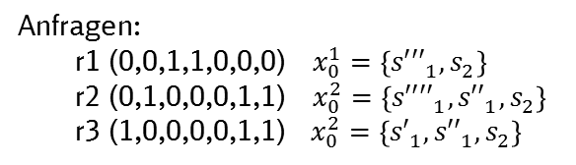



Systemtrasse aufteilen
grafische Darstellung :
Großes Beispiel
Anfragen:
r1 (0,0,1,1,0,0,0) $x_{0}^{1}=\left\{{s′′′}_{1}^{ },s_{2}^{}\right\}$
r2 (0,1,0,0,0,1,1) $x_{0}^{2}$ $=\left\{{s′′′′}_{1}^{},{s′′}_{1}^{ },s_{2}^{}\right\}$
r3 (1,0,0,0,0,1,1) $x_{0}^{2}$ $=\left\{{s′}_{1}^{},{s′′}_{1}^{ },s_{2}^{}\right\}$
$s_{1}^{′}$ (1,0,0,0,0,0,0)
$s_{1}^{′′}$ (0,0,0,0,0,1,1)
$s_{1}^{′′′}$ (0,0,1,1,0,0,0)
$s_{1}^{′′′′}$ (0,1,0,0,0,0,0)
$s_{1}^{′′′′′}$ (0,0,0,0,1,0,0)
$s_{2}$(1,1,1,1,1,1,1)

